Slide 1


TS04
Teste de Software
PLANOS DE TESTE
COTI Informática
Escola de Nerds

Slide 2
1. PLANOS DE TESTE.

Slide 3

1. PLANOS DO TESTE.
Tipos de Testes de Software
Teste Funcional
Uma especificação funcional é uma descrição do comportamento esperado do programa. Seja qual for a fonte da especificação funcional (formal ou informal) ela é a fonte de informação mais importante para a elaboração de testes. A criação de casos de teste a partir da especificação do programa é chamada teste funcional.
Teste Estrutural
Este tipo de teste busca avaliar todo o comportamento interno de um componente de software. Sua atuação é diretamente no código fonte do componente de maneira que possam ser avaliados aspectos como: condições, ciclos, caminhos lógicos, etc. Neste casos são utilizados:
  Teste de desempenho;
  Teste de estresse;
  Teste de recuperação;
  Teste de conformidade;
  Teste de carga;
  Teste de segurança, etc.

Slide 4
1. PLANOS DO TESTE.
Planejamento de Testes
São etapas básicas do planejamento de testes:
  Definição do Escopo: define-se o que se deve testar em nível macro.
  Identificação de Requisitos e Casos de Teste: identificam-se os requisitos que serão
  testados de forma descritiva.
  Identificação das prioridades: define-se em que ordem os requisitos serão testados.
  Definição da estratégia: identificam-se as técnicas de teste que serão utilizadas
  em quais requisitos.
  Identificação dos recursos: define-se quem fará o que e o que será utilizado.
  Schedule: Criação do cronograma de testes.
  Geração do Plano de Teste: geração da documentação formal e revisada com as
  devidas análises.

Slide 5

1. PLANOS DO TESTE.
Plano de Teste e Casos de Teste
Plano de Teste
O Plano de Teste é um documento que enumera um conjunto de artefatos de um projeto de software
bem como toda a metodologia e processos que serão utilizados para testá-los, oferecendo um ponto
de vista sistêmico para o teste de software.
Caso de Teste
Consiste de um conjunto de condições e simulações que irão
pôr à prova requisitos que precisam ser validados em um
artefato de software.
Nele estão descritas situações que exercitam os
requisitos do sistema.
Para criação de casos de teste, normalmente são
utilizados casos de uso, de forma a facilitar a
identificação de aspectos a serem testados.

Slide 6
1. PLANOS DO TESTE.
Etapas para o desenvolvimento do Plano de Testes
Escopo; O Escopo define exatamente a extensão do projeto de teste, até mesmo suas interfaces com outros softwares.
Custo; É preciso medir o tamanho do projeto de teste para saber quanto ele vai custar. Como métricas de teste temos: Análise de Pontos de Teste ou Pontos de Caso de Teste.
Tempo; A estimativa de tempo - , e, consequentemente, a elaboração do cronograma – está ligada diretamente ao tamanho do projeto, que por sua vez, servirá de base para o cálculo dos custos.
Qualidade; É acompanhada através de um programa de indicadores a ser implementado no decorrer do projeto.
Comunicação; A função dessa “atividade” é garantir a maneira como as partes envolvidas no projeto receberão as informações de que precisas para tomar decisões. Além disso, é necessário prever no projeto como e com que freqüência serão feitas as reuniões de controle. Relatórios de defeitos servirão de elemento de comunicação entre equipes de teste e de desenvolvimento.
Integração; Descrever a integração com os projetos de desenvolvimento e até mesmo com outros projetos de teste.
Recursos Humanos; Definição de recursos humanos envolvidos em cada etapa do projeto. Definir funções e responsabilidades.
Riscos; O projeto de teste implica seus riscos específicos. Não misturar os riscos do projeto de teste com os riscos do negócio.
Suprimentos; Aquisição de software e ferramentas.

Slide 7
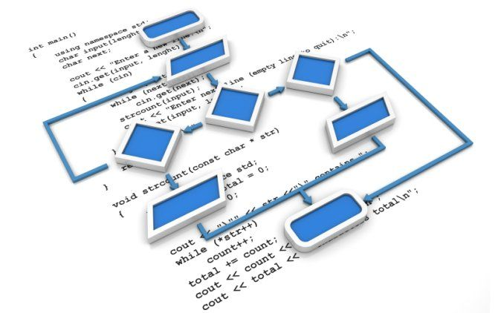
1. PLANOS DO TESTE.
Tarefas para construir um Plano de Teste
Montar a equipe de teste;
  Testar usando a equipe de desenvolvimento como equipe de teste
  Testar usando equipes independentes de teste e
  Testar usando equipes de não-especialistas em TI.
Entender os riscos do Projeto;
  Procure entender o que significam os objetivos do projeto
  Entenda as áreas-chave e os processos-chave do negócio
  Identifique o grau de severidade das potenciais falhas
  Identifique os componentes do sistema
  Identifique, priorize e estime com precisão os recursos necessários para a execução do projeto
  Fases de teste
  Defina os requisitos de seu ambiente de teste
  Identifique as ferramentas necessárias
  Avalie os planos de contingência do plano do projeto
  Avalie outras vulnerabilidades fora da área de TI
Construir o Plano de Teste;
  Estabelecer os objetivos do teste
  Desenvolver os roteiros de teste
  Definir a administração do teste e
  Escrever o plano de teste.
    Informações gerais
    Plano,
    Especificações e avaliação
    Descrição dos testes.

Slide 8
2. CONCLUSÃO
A partir do momento que o teste passa a ser tratado como um projeto ou processo e não mais como uma etapa no processo de desenvolvimento, precisamos planejá-lo. O Plano de Teste é uma maneira de documentar o projeto de teste.
O Plano de Teste permite que os testes sejam repetidos e controlados e define o nível de cobertura segundo o qual os elementos mais críticos do software serão testados com prioridade e com cobertura mais ampla. Por elementos críticos, consideramos aqueles classificados pela análise de riscos ou caracterizado pelo cliente.

